Slide 1
BASE DE DADOS
BASE DE DADOS
SQL –DML
Teóricas

Slide 2
Uma Subquery é uma instrução SELECT que está embebida numa cláusula de outra instrução SELECT.
Elas podem ser úteis quando precisamos de selecionar linhas de uma tabela com uma condição que depende dos dados na própria tabela.
Podemos colocar a subconsulta na cláusula SELECT, FROM, WHERE e HAVING.
SELECT ListaDeColunas
FROM TabelaExterna
WHERE Expressao Operador
(SELECT ListaDeColunas
FROM TabelaInterna
[WHERE Expressão Operador]);

Slide 3
A subquery geralmente será executada primeiro, e a sua saída é usada para completar a condição de consulta para a consulta principal (ou externa).
As subqueries podem ser de dois tipos:
Não correlacionadas
Correlacionadas
As subqueries podem retornar uma só linha ou várias linhas
As que retornam um só linha só podem mencionar operadores aritméticos.
As que retornam várias linhas podem mencionar os operadores:
IN ( NOT IN) ; ANY(SOME); ALL ; EXISTS (NOT EXISTS)

Slide 4
Não Correlacionadas
SELECT Interior
Não depende de valores do SELECT exterior.
Não referência colunas do SELECT exterior.
SELECT Interior é executado em 1º lugar (uma vez) porque o SELECT exterior é que depende do SELECT interior ( executado depois).
SELECT Nome
FROM Empregado
WHERE salario = ( SELECT MIN (salario)
FROM Empregado )
Operador aritmético porque subquery retorna um registo único
Notes:
2-4-8-27-50 2e 9

Slide 5
Correlacionadas
SELECT Interior depende de valores do SELECT exterior.
SELECT Interior é executado tantas vezes quanto o SELECT exterior e espera por um valor do SELECT exterior.
SELECT Nome, Salario
FROM Empregado E
WHERE Salario < ( SELECT SUM(Valor)
FROM Comissao C WHERE C.Id = E.Id )
valor variável; depende da linha do select exterior
faz a ligação ao select exterior
Notes:
Quando se cria uma subconsulta correlacionada, subqueries internas são avaliadas repetidamente, uma vez para cada linha
consulta externa.
Subqueries correlacionadas retornam um valor único ou uma lista de valores para cada linha especificada na cláusula FROM da consulta externa.

Slide 6
Resumo
Tipo de SubQuery | Select Interior | Sentido de Execução | Execução do select interior
Não correlacionada | Não depende do select exterior | 1º o select Interior 2º select Exterior | Uma vez
Correlacionada | Depende do select exterior | Execução do interior intercalada com o exterior | nr. vezes = ao numero de vezes do select exterior

Slide 7
Operador IN/NOT IN
Seleciona as linhas em que os campos indicados antes do operador existam na subquery.
Os campos indicados têm de ser no mesmo número dos campos retornados pela query e têm de ter domínios compatíveis.
O operador NOT IN permite obter o resultado inverso.
SELECT nome FROM empregado
WHERE nr_emp NOT IN (SELECT diretor FROM departamento);
Aparecem na forma:
<attribute-name> IN (subquery) Ou
<attribute-name> NOT IN (subquery⁾

Slide 8
Operador ANY
Seleciona os resultados cujos campos indicados sejam iguais (=), maiores (>), menores(<) ou diferentes (<>) do que pelo menos uma linha da subquery.
Os campos indicados têm de ser no mesmo número dos campos retornados pela subquery e têm de ter domínios compatíveis.
=ANY é o mesmo que IN
SOME é o mesmo que ANY
SELECT nome, salario, nrdep FROM empregado
WHERE salario < ANY (SELECT distinct salario FROM empregado where nrDep=2)
A Condição ANY retorna TRUE quando qualquer dos valores do resultado da subquery satisfaz a condição.
Notes:
‘ > Any’ significa maior do que o minimo?
‘ \0 Any'

Slide 9
Operador ALL
Seleciona os resultados cujos campos indicados sejam iguais (=), maiores (>), menores(<) ou diferentes(<>) do que todos os tuplos da subquery.
Os campos indicados têm de ser no mesmo número dos campos retornados pela query e tem de ter domínios compatíveis.
<>ALL é o mesmo que NOT IN
SELECT nome, salario, nrdep FROM empregado
WHERE salario > ALL (SELECT distinct salario FROM empregado where nrDep=2)

Slide 10
Operador EXISTS/NOT EXISTS
Em subqueries correlacionadas todos os operadores lógicos são aplicados, contudo usa-se o operador EXISTS ou NOT EXISTS para testar se um valor recuperado pela consulta externa existe no conjunto de valores recuperados pela consulta interna.
O operador EXISTS ou NOT EXISTS é usado para determinar se há dados numa lista de valores (restringe o conjunto de resultados de uma consulta externa para as linhas que atendam a subquery).
Verifica se resultado de subquery é ou não um conjunto vazio.
O operador EXISTS e NOT EXISTS retorna TRUE ou FALSE, dependendo se as queries devolvem linhas ou não;

Slide 11
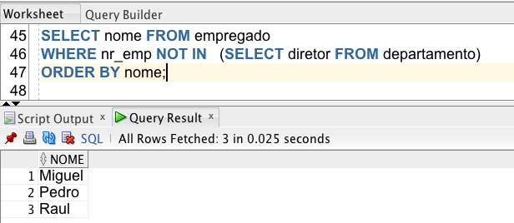
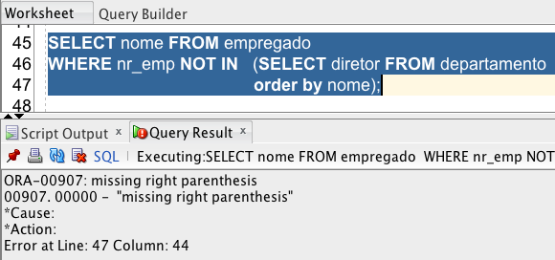
Ordenação de Dados com subconsultas
NÃO se pode utilizar uma cláusula ODER BY numa subconsulta.
Mantém-se a regra de que só se pode ter uma única cláusula ORDER BY para uma instrução de SELECT e, se especificada, terá de ser na última cláusula no comando SELECT.

Slide 12
Linhas de Orientação
a consulta interna deverá ser colocada entre parênteses e, terá de estar no lado direito da condição.
A subconsulta não pode conter uma cláusula ORDER BY.
A cláusula ORDER BY aparece no fim da instrução de SELECT principal.
Coluna múltiplas na lista de SELECT da consulta interna terão de estar pela mesma ordem que as colunas que apareçam na cláusula de condição da consulta principal. O tipo de dados e o número de coluna tem também de corresponder.
As subconsultas são sempre executadas primeiro a partir da mais interior para menos interior no encadeamento, a não ser que sejam subconsultas correlacionadas.
Podem-se utilizar operadores lógicos e operadores de SQL, bem como ANY e ALL.

Slide 13
Linhas de Orientação
As subconsultas podem :
produzir uma ou mais linhas.
produzir uma ou mais colunas.
Utilizar uma ou mais colunas.
utilizar GRPOUP BY ou funções de grupo.
Ser utilizadas em vários predicados AND e OR da mesma consulta
Juntar tabelas.
extrair dados de uma tabela diferente da tabela da consulta externa.
aparecer em instruções de SELECT, UPDATE; DELETE; INSERT; CREATE TABLE
Serem correlacionadas com uma consulta externa.
Utilizar operadores SET

Slide 14
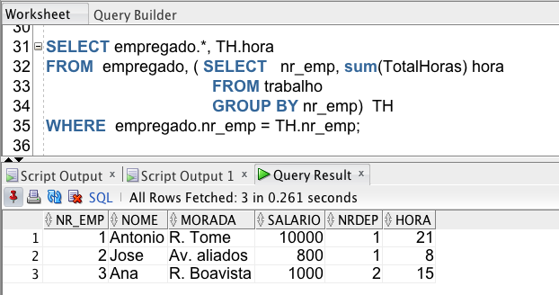
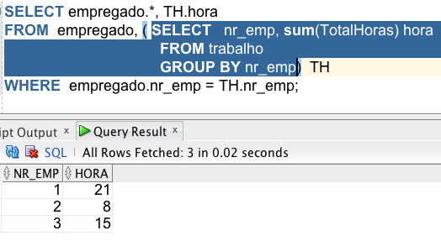
Exemplos de Utilização
Utilizando uma subconsulta como uma tabela derivada
É um conjunto de registos dentro de uma consulta que funciona como uma tabela;
Ela toma o lugar da tabela na cláusula FROM.
É otimizada com o resto da consulta.

Slide 15
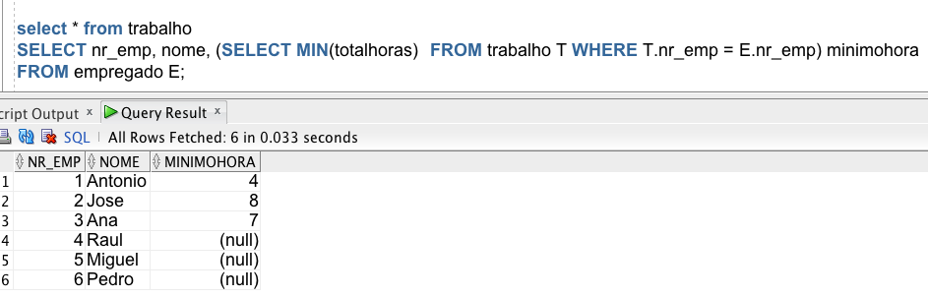
Exemplos de Utilização
Utilizando uma subconsulta como uma expressão
É executada uma vez para toda a instrução.

Slide 16
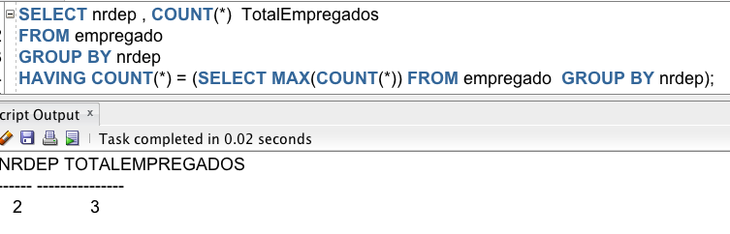
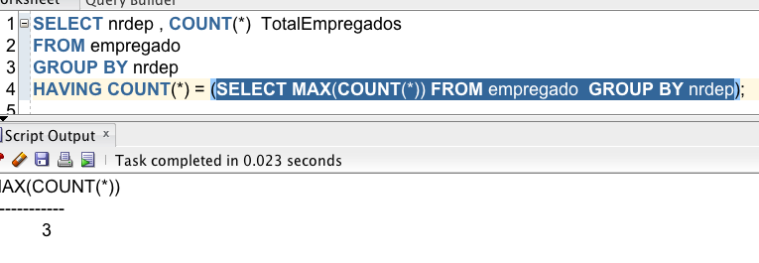
Exemplos de Utilização
Utilizando uma subconsulta na clausula Having e/ou Where
Numa cláusula HAVING/WHERE temos sempre uma condição e a subquery atua operando dentro dessa condição.

Slide 17
Subqueries vs. Intersect e Except (Minus)

Slide 18
Consultas – todos
Pergunta: Quais são os alunos matriculados em todas as disciplinas?
por Quantificação - usa-se EXISTS e/ou IN
Reformulando a pergunta:
“Quais são os alunos, para os quais não existe nenhuma disciplina sem a sua inscrição?”
SELECT DISTINCT ID_ALUNO
FROM INSCRITOS I1
WHERE NOT EXISTS (
SELECT *
FROM DISCIPLINAS D WHERE NOT EXISTS (
SELECT *
FROM INSCRITOS I2
WHERE I2.ID_ALUNO = I1.ID_ALUNO
AND I2.ID_DISCIPLINA = D.ID_DISCIPLINA));

Slide 19
Consultas – todos
Pergunta: Quais são os alunos matriculados em todas as disciplinas?
por Comparação de Cardinalidades – usa-se GROUP BY e COUNT()
SELECT ID_ALUNO
FROM INSCRITOS
GROUP BY ID_ALUNO
HAVING COUNT(*)=( SELECT COUNT(*)
FROM DISCIPLINAS)
-nr. disciplinas aluno = total disciplinas

Slide 20
Consultas – todos
Pergunta: Quais são os alunos matriculados em todas as disciplinas?
por Inclusão de Conjuntos - usa-se EXISTS / IN e MINUS
SELECT I1.ID_ALUNO
FROM INSCRITOS I1
WHERE NOT EXISTS ( SELECT ID_DISCIPLINA --------- todas as disciplinas
FROM DISCIPLINAS
MINUS
SELECT ID_DISCIPLINA --------- todas as disciplinas de I1
FROM INSCRITOS I2
WHERE I2.ID_ALUNO = I1.ID_ALUNO);

Slide 21

Cláusula With
A cláusula WITH formalmente é chamada factoring subconsulta.
A cláusula SQL WITH é usada quando uma subconsulta é executada várias vezes.
A cláusula WITH query_name permite atribuir um nome a um bloco de subconsulta.
Cada subconsulta na cláusula WITH especifica um nome de tabela, uma lista opcional de nomes de colunas e uma expressão de consulta que avalia uma tabela (instrução SELECT).
Podemos referenciar o bloco de subconsultas em vários locais na consulta, especificando o nome da consulta.
O Oracle otimiza a consulta tratando o nome da consulta como uma exibição in-line ou como uma tabela temporária.
Cada subconsulta define uma tabela temporária, as quais podem ser mencionadas na cláusula FROM e são usadas somente durante a execução da consulta à qual pertencem.
Notes:
573
pois os dados são facilmente recuperados da tabela temporária, em vez de serem consultados por cada referência.

Slide 22
Cláusula With
Restrições:
Podemos especificar apenas uma subquery_factoring_clause numa única instrução SQL.
Não podemos especificar um query_name na sua própria subconsulta. No entanto, qualquer query_name definido na subquery_factoring_clause pode ser usaoa em qualquer bloco de consulta nomeado subsequente na subquery_factoring_clause.
Numa consulta composta com operadores de conjunto, ê não se pode usar o query_name para nenhuma das consultas do componente, mas pode-se usar o query_name na cláusula FROM de qualquer uma das consultas do componente.
Notes:
A com a cláusula também é conhecido como expressão comum mesa (CTE) e factoring subconsulta.
Uma tabela definida por uma subconsulta de cláusula WITH somente pode ser referida no escopo da consulta SELECT iniciada pela cláusula WITH.

Slide 23
Cláusula With
Exemplo:
Usando a cláusula WITH, escreva uma query para mostrar o nome do departamento e o total de salários para os departamentos cujo salário total é superior à media dos salários dos departamentos.
With
depart_custo as
(SELECT d.nome, SUM(e.salario) dept_total
FROM departamento d, empregado e
WHERE d.nr_dep= e.nrdep
GROUP BY d.nome),
AVG_custo as (SELECT sum(dept_total)/count(*) media
FROM depart_custo)
SELECT * FROM depart_custo
WHERE dept_total > (SELECT media FROM avg_custo)
ORDER BY nome;
Notes:
A com a cláusula também é conhecido como expressão comum mesa (CTE) e factoring subconsulta.
Uma tabela definida por uma subconsulta de cláusula WITH somente pode ser referida no escopo da consulta SELECT iniciada pela cláusula WITH.

